Slide 1
Fasilitas Isolasi dan Karantina Berbasis Masyarakat
20 Mei 2020

Slide 2
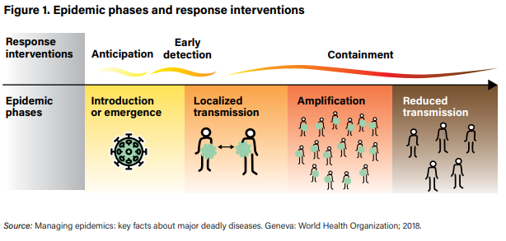

Slide 3
Bagaimana Menemukan dan Memutus Rantai Penularan
PENEMUAN KASUS
(skrining gejala dan riwayat travel, dan pemeriksaan lab)
ISOLASI DAN RAWAT PASIEN
(di rumah sakit rujukan, rumah sakit darurat, fasilitas umum yang dialihfungsikan, rumah (kasus ringa/tanpa gejala)
Buat daftar KONTAK ERAT
(2 hari sebelum gejala dan 14 hari setelah gejala)
KARANTINA di fasilitas yang telah ditunjuk atau di rumah, TEST jika muncul gejala
MONITOR kontak erat setiap hari oleh petugas terlatih, monitor gejala

Slide 4
Prinsip Dasar
Pemisahan : karantina (deteksi dini) dan isolasi (mencegah penularan)
Pemantauan: gejala
Minimalisir risiko penularan: masker, tempat tidur berjarak, ventilasi, penggunaan alat pribadi, pembersihan.

Slide 5
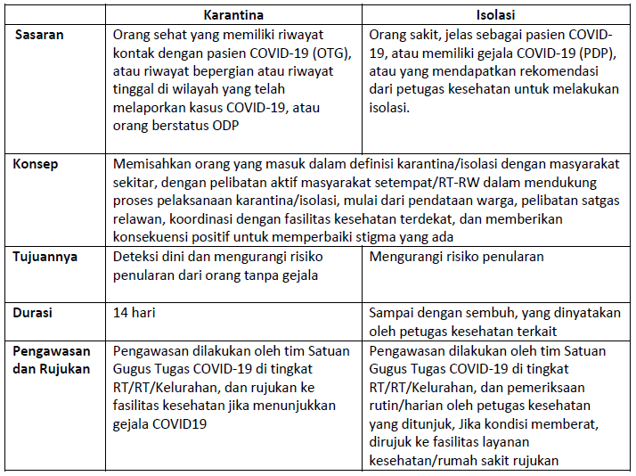

Slide 6
